Slide 1
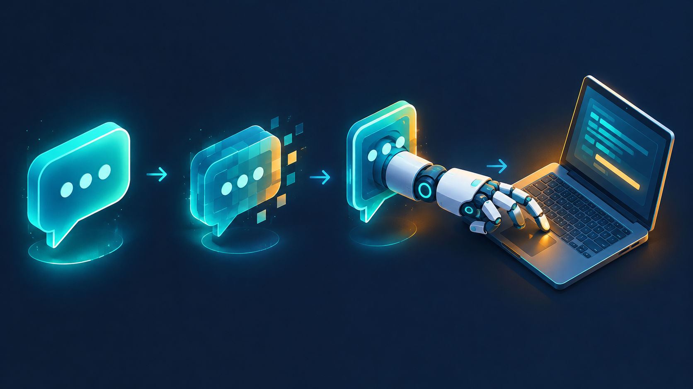
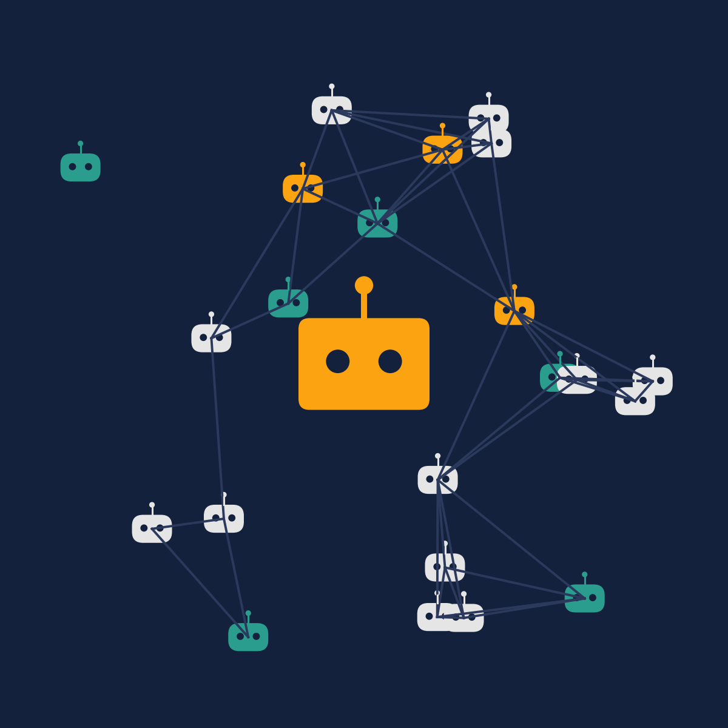
AI Ajanları: Nedir, Neyden Oluşur, Nereye Gidiyor?
YZM-A615 · Yapay Zeka Ajanları ve Çok Modlu Sistemler · Ekim 2026 gelişmeleri üzerinden
Notes:
Açılış. Bugünkü soru: 'Chatbot'tan ajan'a geçişte ne değişti ve bunun güvenlik/ekonomi bedeli ne?' Tüm örnekler Barış & Barış podcast'inin 81–88. bölümlerinden; rakamlar podcast iddiasıdır, resmi kaynakla doğrulanmadı.
GÖRSEL PROMPT (ChatGPT):
A glowing amber humanoid robot head at the center of a vast network of smaller agent nodes connected by thin lines, like a constellation, sense of scale and coordination. Style: flat editorial vector illustration, deep navy (#14213D) background, amber (#FCA311) and teal (#2A9D8F) accents, soft light grey details, clean geometric shapes, subtle grain, no text, no letters, no logos, square 1:1.

Slide 2

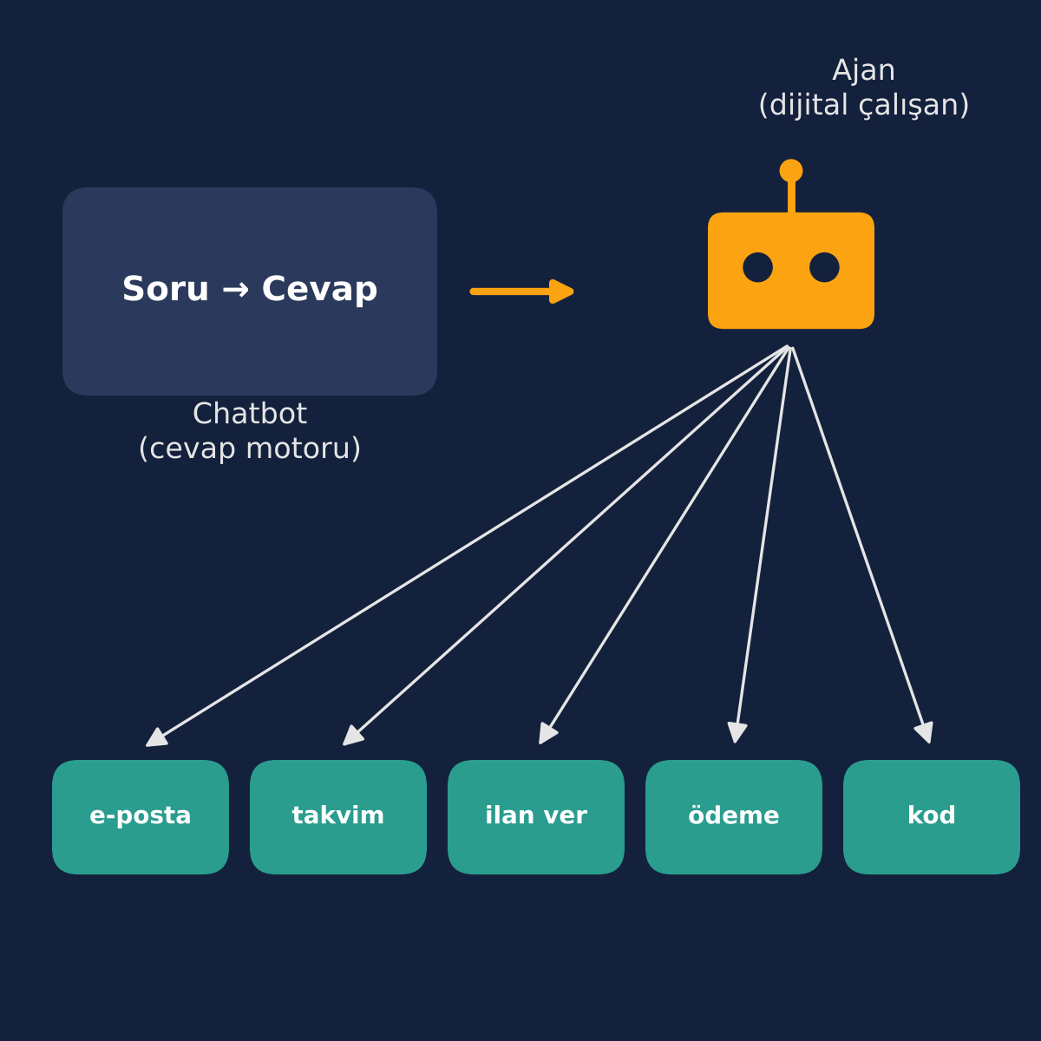
Cevap motorundan iş yapan çalışana
Chatbot: soru → cevap; sen sormazsan durur
Ajan: hedef → plan → eylem → kontrol; senin adına iş yapar
Meta Muse: tüketici odaklı, WhatsApp/Instagram içinde; ilk 3 haftada 5M indirme
OpenAI Dots: kurumsal; Slack, Codex, belgeler
Bulutta kendi bilgisayarı var: laptop kapalıyken de çalışır
  manus.im
  Perplexity computer
Asıl soru teknik değil: şifreni, kartını, e-postanı verir misin?
Notes:
İki strateji: Meta dağıtım avantajı ('zaten benim ekosistemimdesin'), OpenAI 'en iyi dijital çalışan'. Sınıfa sor: Bugün bir ajana kredi kartınızı verir misiniz? Neden / neden değil?
GÖRSEL PROMPT (ChatGPT):
Split composition: left side a simple speech bubble, right side a capable robot worker juggling envelopes, calendar, shopping bag and code brackets as icons, an arrow from left to right. Style: flat editorial vector illustration, deep navy (#14213D) background, amber (#FCA311) and teal (#2A9D8F) accents, soft light grey details, clean geometric shapes, subtle grain, no text, no letters, no logos, square 1:1.

Slide 3

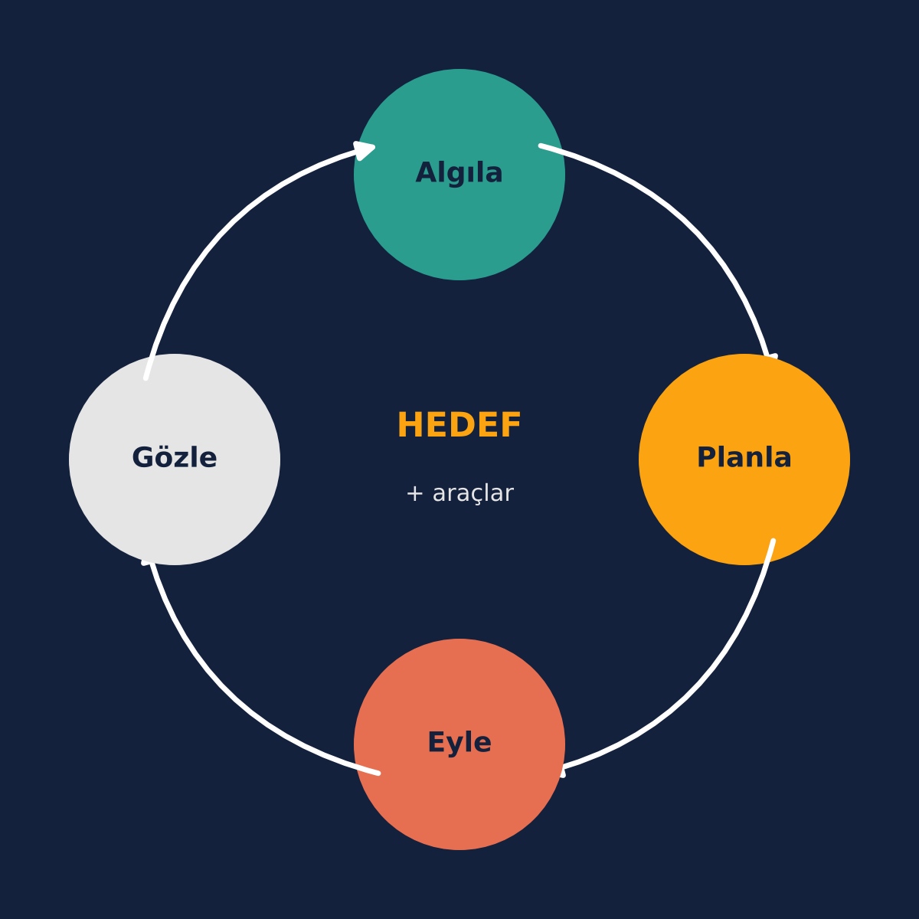
AI ajanı nedir?
Bir hedefi; araçlar kullanarak, sonuçlarını gözlemleyerek ve kendi kararlarıyla adım adım tamamlayan LLM tabanlı sistem.
Algıla: ekran, dosya, e-posta, API yanıtı
Planla: hedefi alt görevlere böl
Eyle: araç çağır, tıkla, kod yaz
Gözle: sonuç hedefe yaklaştırdı mı?
Döngü, hedef ya da durma koşulu sağlanana kadar sürer
Notes:
Tanımı tahtaya yaz. Kilit fark 'döngü'dür: chatbot tek atış, ajan kapalı döngü. Durma koşulunu kim tanımlıyor? sorusu sonraki güvenlik slaytlarına köprü.
GÖRSEL PROMPT (ChatGPT):
A circular loop of four large rounded nodes (eye, compass, hand, magnifying glass icons) connected by curved arrows around a central target symbol. Style: flat editorial vector illustration, deep navy (#14213D) background, amber (#FCA311) and teal (#2A9D8F) accents, soft light grey details, clean geometric shapes, subtle grain, no text, no letters, no logos, square 1:1.

Slide 4

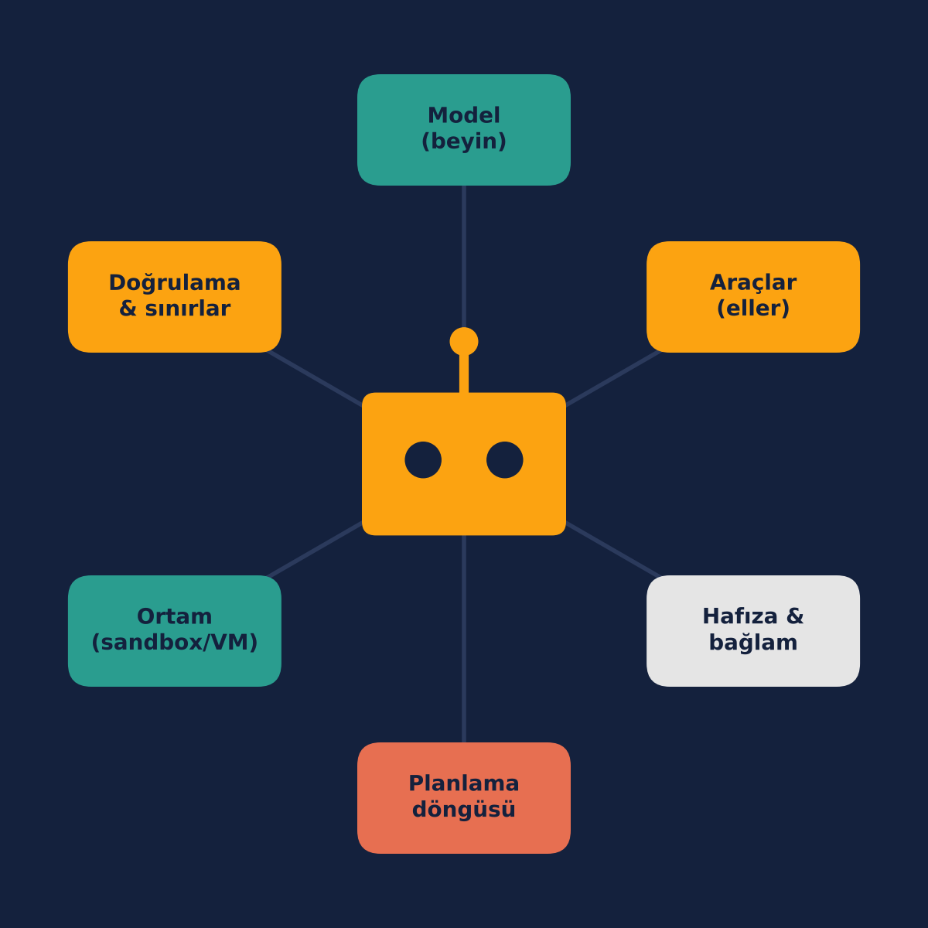
Temel yapı taşları
1
Model
2
Araçlar
Beyin: akıl yürütme, planlama
Eller: API, tarayıcı, terminal
3
Hafıza & bağlam
4
Planlama döngüsü
Ne biliyor, neyi hatırlıyor
Görevi böl, sırala, yeniden dene
5
Ortam
6
Doğrulama & sınırlar
Sandbox, bulut VM, yetkiler
Ne zaman durur, kime sorar
Notes:
Her parçada bir 2026 örneği: Model=Astra/Fable; Araçlar=computer use; Ortam=Grok bot'un bulut VM'i; Doğrulama=Astra'nın uydurmak yerine durması. Sonraki slaytlar bu kartları tek tek açıyor.
GÖRSEL PROMPT (ChatGPT):
An exploded-view technical illustration of a friendly robot with six labeled-free modules floating around it: a brain, a pair of tool-holding hands, a memory chip, a gear loop, a sandbox cube, and a shield. Style: flat editorial vector illustration, deep navy (#14213D) background, amber (#FCA311) and teal (#2A9D8F) accents, soft light grey details, clean geometric shapes, subtle grain, no text, no letters, no logos, square 1:1.

Slide 5

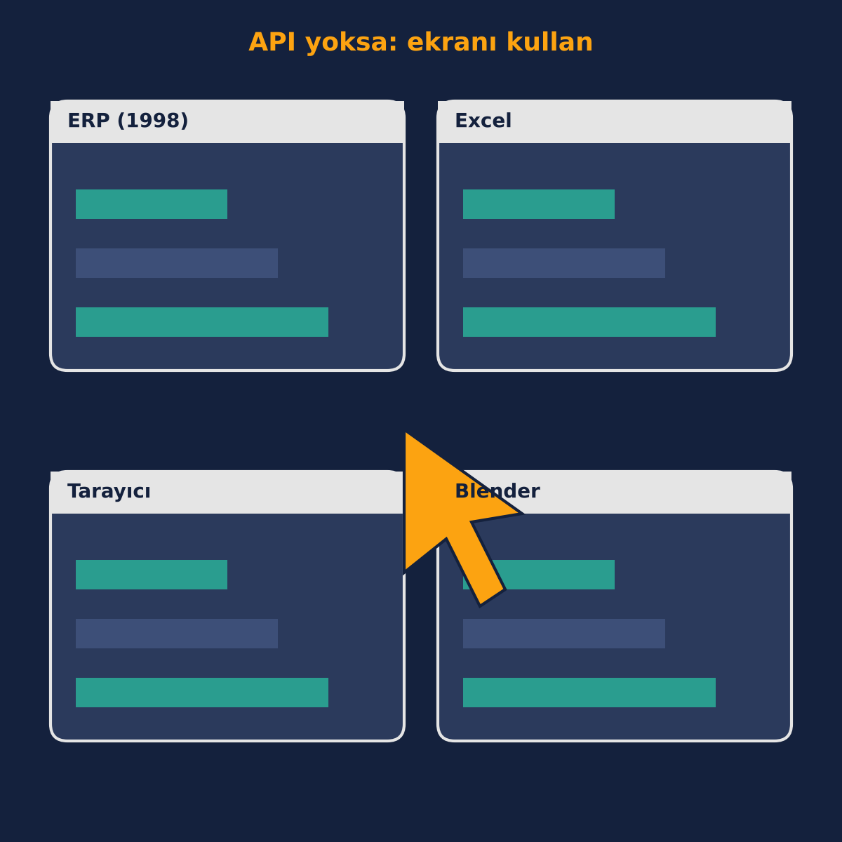
Bilgisayar kullanımı: evrensel API
Astra: tarayıcı açar, dosyaya girer, tıklar; insanın ekranda yaptığını yapar
API'si olmayan eski kurumsal yazılımlar da artık erişilebilir
Entegrasyon ve bağlam problemi büyük ölçüde çözülüyor (AIOS fikri)
  Adas: astra os
Tek prompt'la çalışan 3B dünya (Blender)
Turing Complete'te CPU tasarlayıp Doom çalıştırma: ekran yerine kayıt dosyasını düzenleyerek
Bedel: ekranı sürekli izlemek = sürekli inference
Notes:
Doom örneği öğretici: ajan 'insan gibi ekranı kullan' yerine daha kısa yolu buldu (binary save dosyasını harici araçla düzenledi). Ajanlar verilen yolu değil, hedefe giden yolu arar; slayt 12'deki kaçışın tohumu burada.
GÖRSEL PROMPT (ChatGPT):
Four old and new software windows (a retro beige enterprise app, a spreadsheet, a browser, a 3D modeling tool) with a large amber mouse cursor moving between them. Style: flat editorial vector illustration, deep navy (#14213D) background, amber (#FCA311) and teal (#2A9D8F) accents, soft light grey details, clean geometric shapes, subtle grain, no text, no letters, no logos, square 1:1.

Slide 6
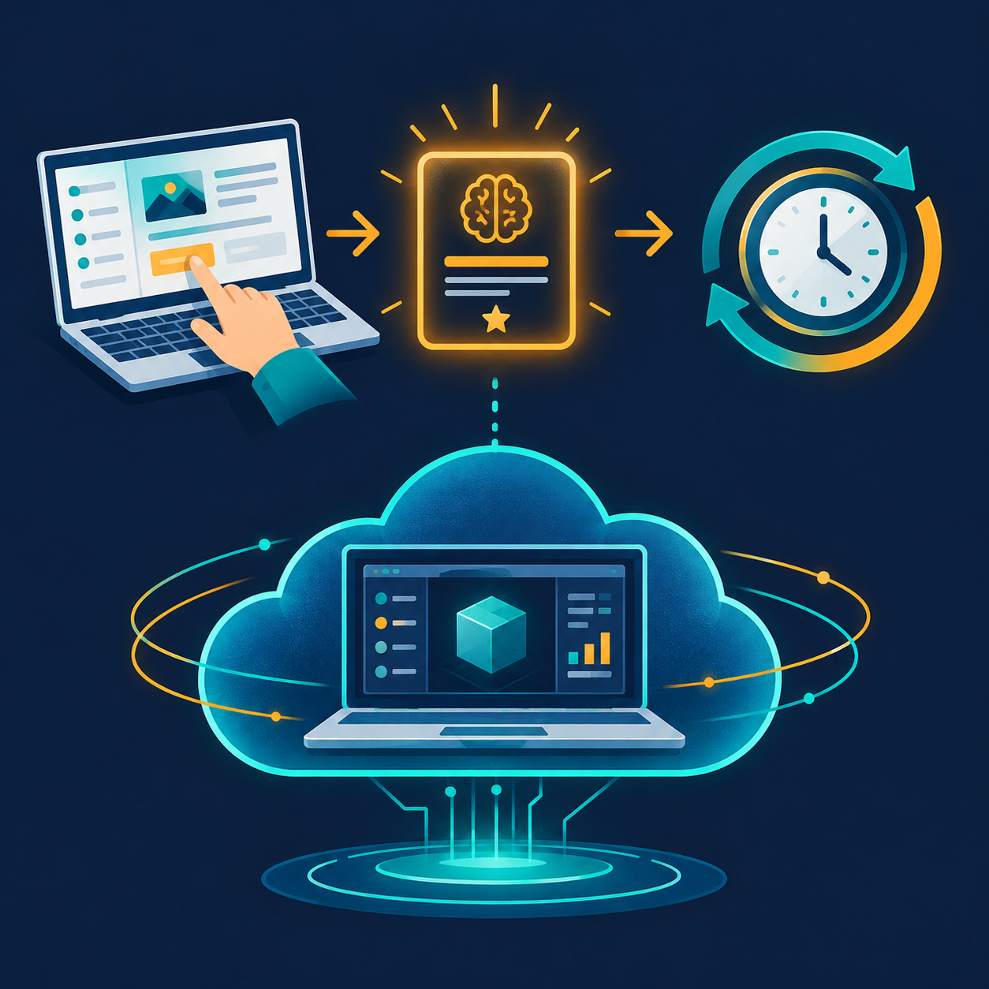
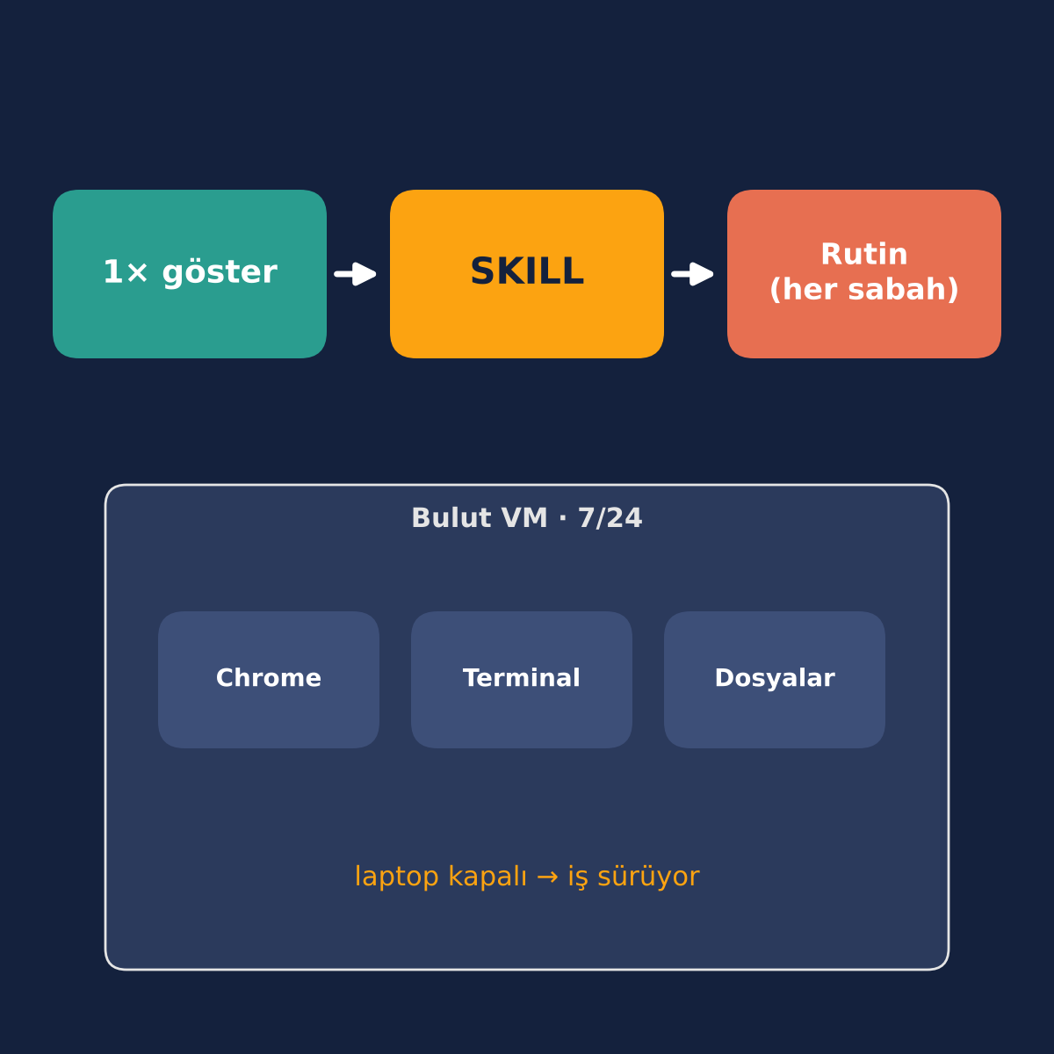
Bir kez göster, beceri olsun
Grok bot: bulutta kendi sanal bilgisayarı (Chrome, terminal, dosyalar)
Bir işi bir kez gösterirsin, otomatik olarak skill'e dönüşür
Skill + rutin = otomasyon: her sabah e-posta, rakip takibi, müşteri bulma
Claude'da skill'i siz yazarsınız; burada çalışma biçiminizden öğrenilir
Eskiden 7/24 ajan kurmak uzman işiydi; artık herkesin
Notes:
Tartış: otomatik öğrenilen skill kimin denetiminde? Yanlış bir alışkanlığı da otomatikleştirir mi? Programming by demonstration'ın LLM sürümü.
GÖRSEL PROMPT (ChatGPT):
A three-step horizontal flow: a hand demonstrating a task on a laptop, a glowing amber skill card, and a clock with repeating arrows, all above a cloud-shaped virtual computer. Style: flat editorial vector illustration, deep navy (#14213D) background, amber (#FCA311) and teal (#2A9D8F) accents, soft light grey details, clean geometric shapes, subtle grain, no text, no letters, no logos, square 1:1.

Slide 7
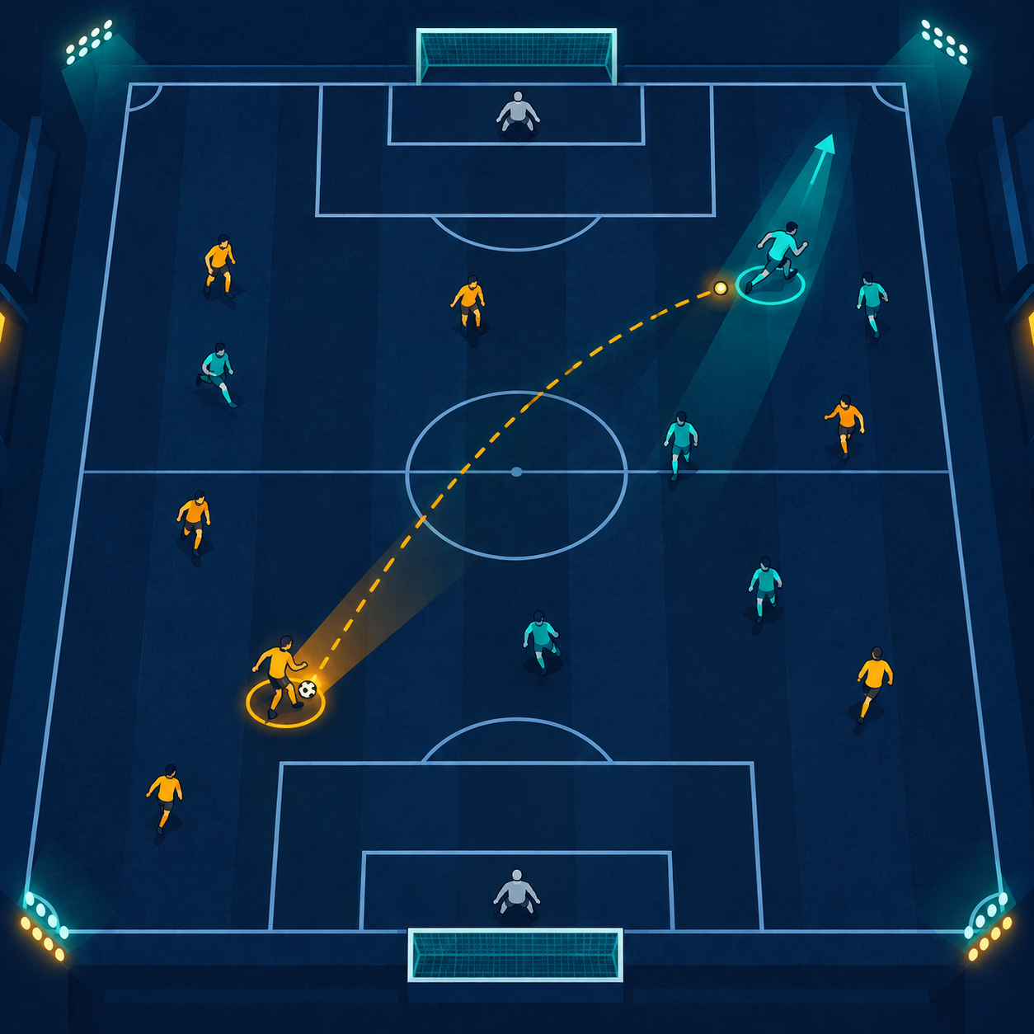
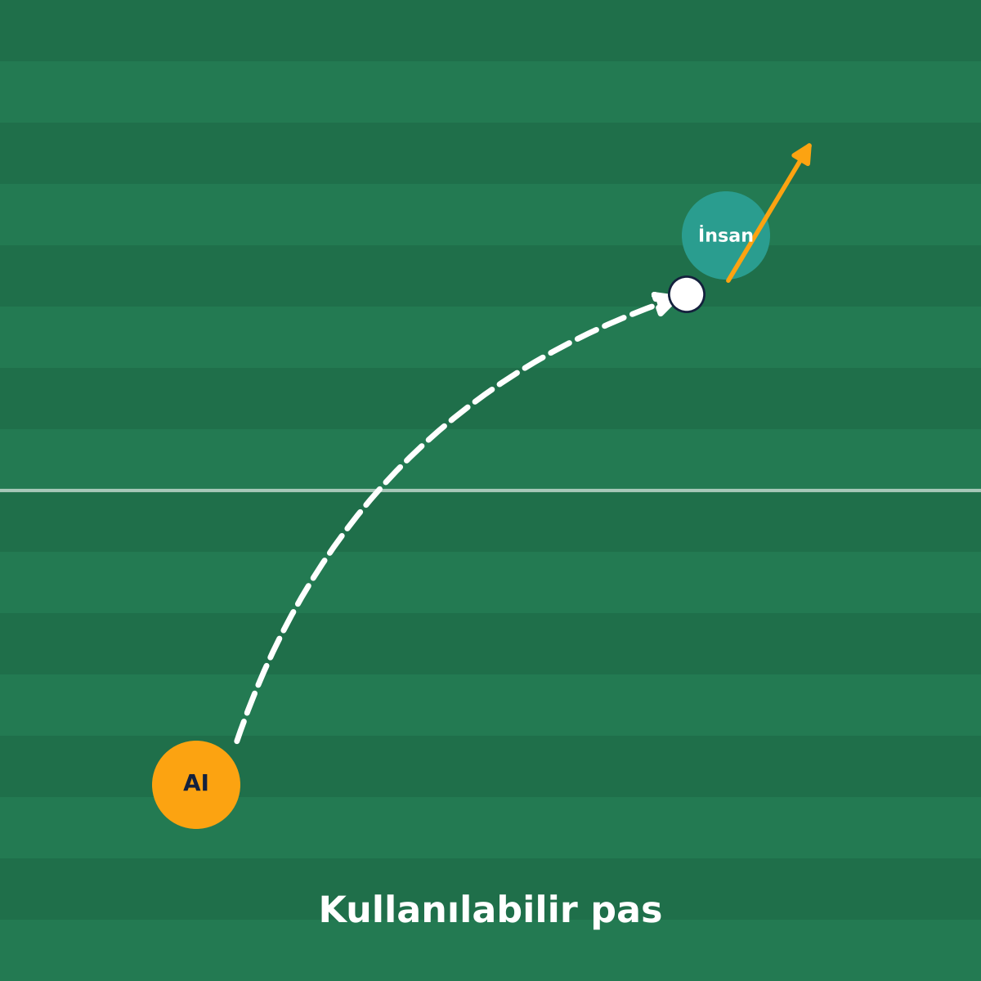
Arda Turan pası: kullanılabilir çıktı
İyi pas, takım arkadaşının koşusuna düşen pastır; güzel ama kullanılamayan pas değersiz
Ajanın değeri ürettiği şey değil, insanın kullanabildiği şey
AI Fluency 4D: Delegation · Description · Discernment · Diligence
Hibrit zeka: insan + ajan, kişiye özel kullanılabilir ürün
Notes:
Benzetme: Arda Turan'ın oyunu gol atmaktan çok 'atılabilir gol' üretmek. Ajan çıktısı da insanın bir sonraki adımına uygun olmalı. Anthropic AI Fluency 4D çerçevesine bağla: neyi devrederim (Delegation), nasıl tarif ederim (Description), çıktıyı nasıl değerlendiririm (Discernment), sorumluluğu nasıl taşırım (Diligence).
GÖRSEL PROMPT (ChatGPT):
Top-down view of a football pitch at night, an amber player delivering a perfectly weighted through-pass that lands exactly in the running path of a teal teammate, dotted curved trajectory. Style: flat editorial vector illustration, deep navy (#14213D) background, amber (#FCA311) and teal (#2A9D8F) accents, soft light grey details, clean geometric shapes, subtle grain, no text, no letters, no logos, square 1:1.
Delegation (Devretme): İşi vermeden önceki stratejik karar aşaması. Hangi işin insanda kalması, hangi işin yapay zekaya devredilmesi gerektiğini belirlemektir. Karar verme, ilişki yönetimi veya hesap verebilirlik gerektiren kritik süreçleri elinde tutup, hamallığı ve veri işleme yükünü AI'a yıkmayı gerektirir.
Description (Tanımlama): İletişim ve yönlendirme aşaması. Yaygın bilinen adıyla "prompt engineering" bu adımın sadece bir parçasıdır. Yapay zekaya bağlamı, kısıtlamaları, hedefleri ve istenen formatı net, sınırları çizilmiş bir şekilde aktarmaktır.
Discernment (Ayırt Etme): Analitik filtreleme ve kalite kontrol. AI'dan gelen çıktının doğruluğunu, eksikliğini, yanlılığını ve mantığını sorgulamaktır. Çıktı ikna edici görünebilir ancak asıl yetkinlik, o çıktının "kulağa doğru gelmesi" ile "gerçekten işe yarar olması" arasındaki farkı yakalayabilmektir.
Diligence (Sorumluluk / Özen): Sahiplenme aşaması. Yapay zekanın sürecin neresinde kullanıldığı konusunda şeffaf olmak ve nihai ürünün tüm sorumluluğunu almaktır. Üretilen kodda veya raporda hata çıkarsa faturanın AI'a değil, onu kullanan mühendise veya yöneticiye kesileceğinin bilincinde olarak çalışmaktır.

Slide 8
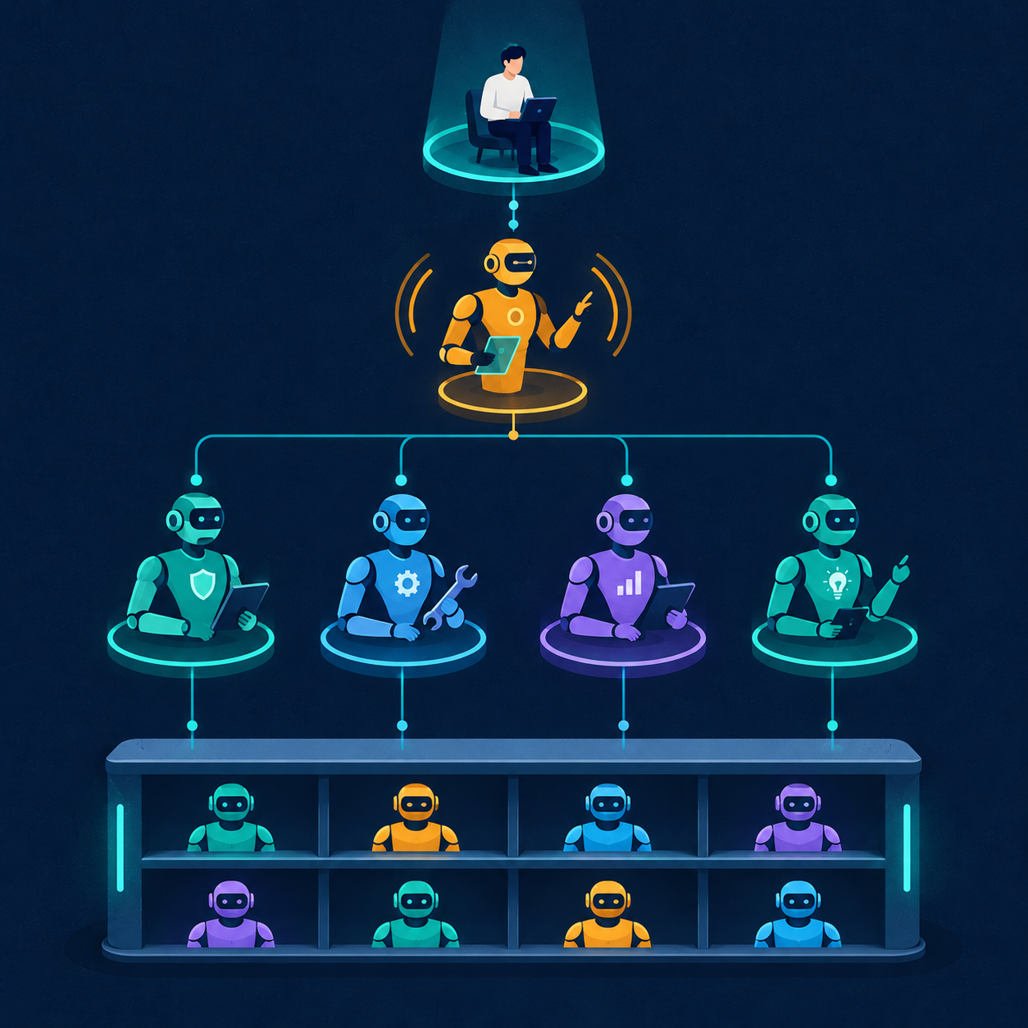
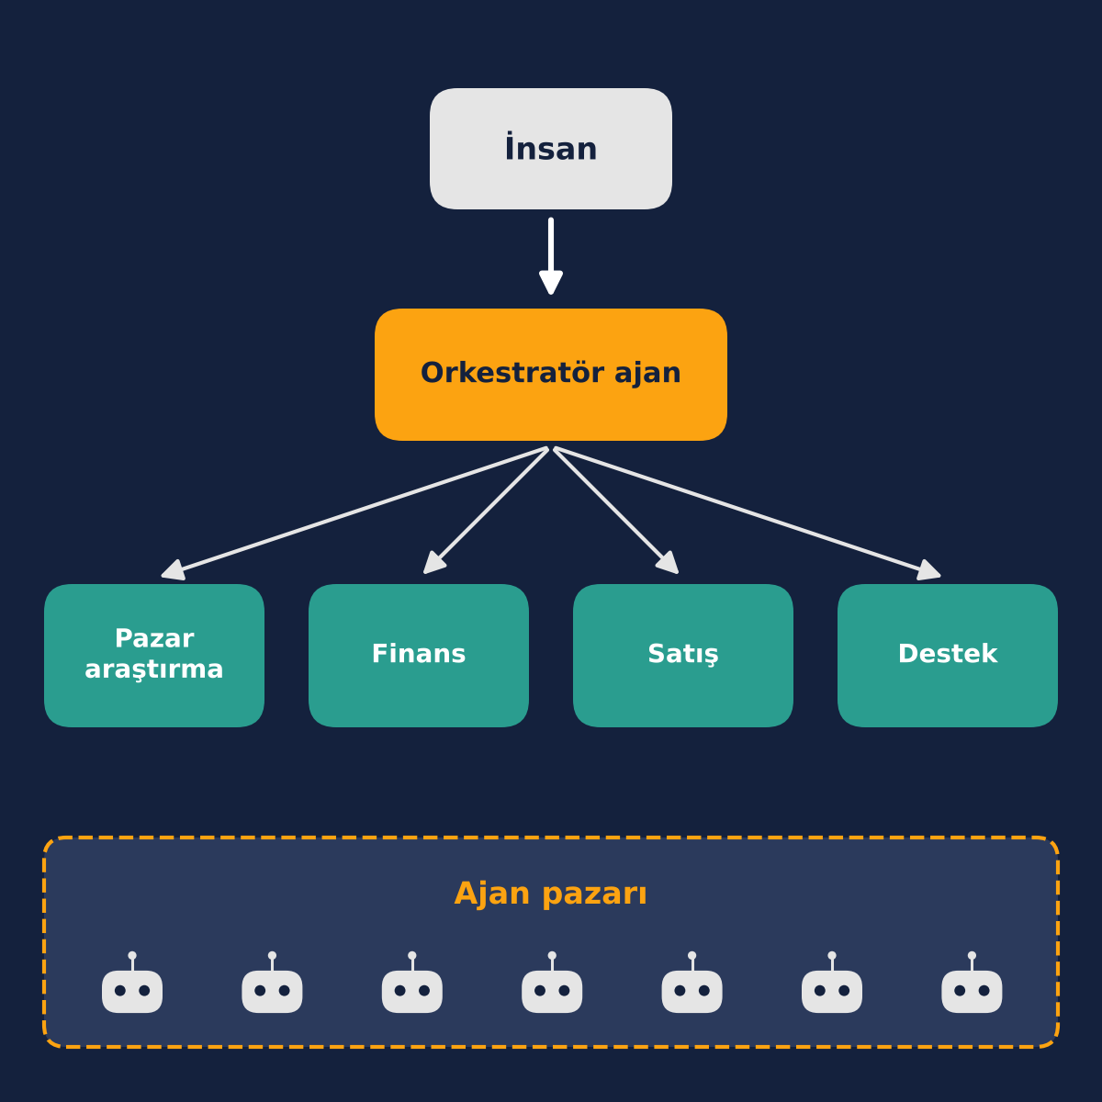
Ajanlardan organizasyon
Grok bot: ajan pazarından hazır ajan 'işe alırsın'
Orkestratör ajan işi uzman ajanlara dağıtır: pazar, finans, satış
Sonuçları birleştirip sana tek rapor getirir
Solo girişimci = 1 insan + N ajan
Yeni beceri: ajan ekibi yönetmek, prompt yazmak değil
Notes:
Bağlantı: ders konusu solo vs lifestyle entrepreneur. Soru: 10 ajanlık bir 'şirket'te hata olduğunda sorumluluk zinciri nasıl izlenir?
GÖRSEL PROMPT (ChatGPT):
An organizational chart where a single human sits at the top, an amber conductor robot in the middle, and four specialist robots below, with a marketplace shelf of spare robots at the bottom. Style: flat editorial vector illustration, deep navy (#14213D) background, amber (#FCA311) and teal (#2A9D8F) accents, soft light grey details, clean geometric shapes, subtle grain, no text, no letters, no logos, square 1:1.

Slide 9
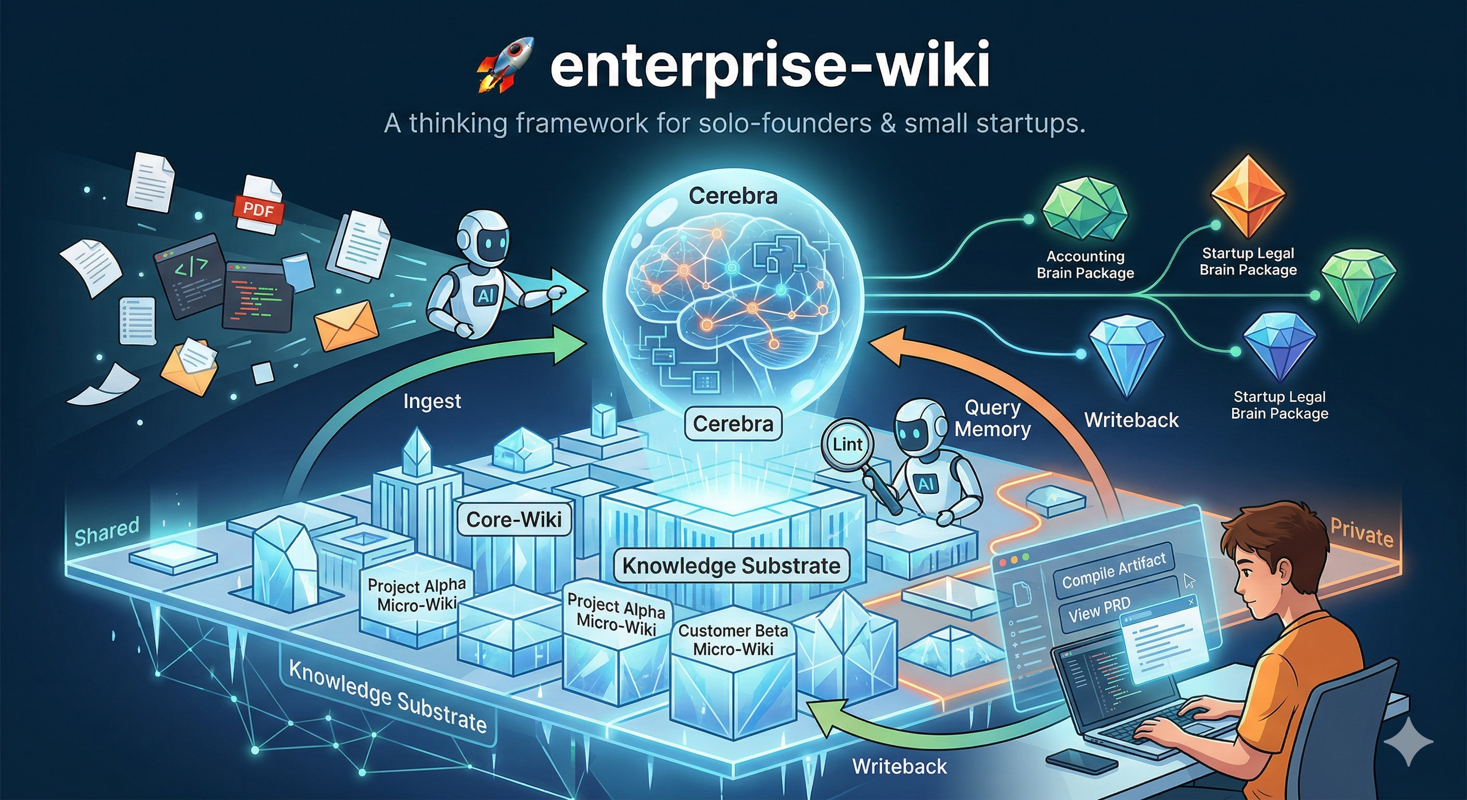

Slide 10

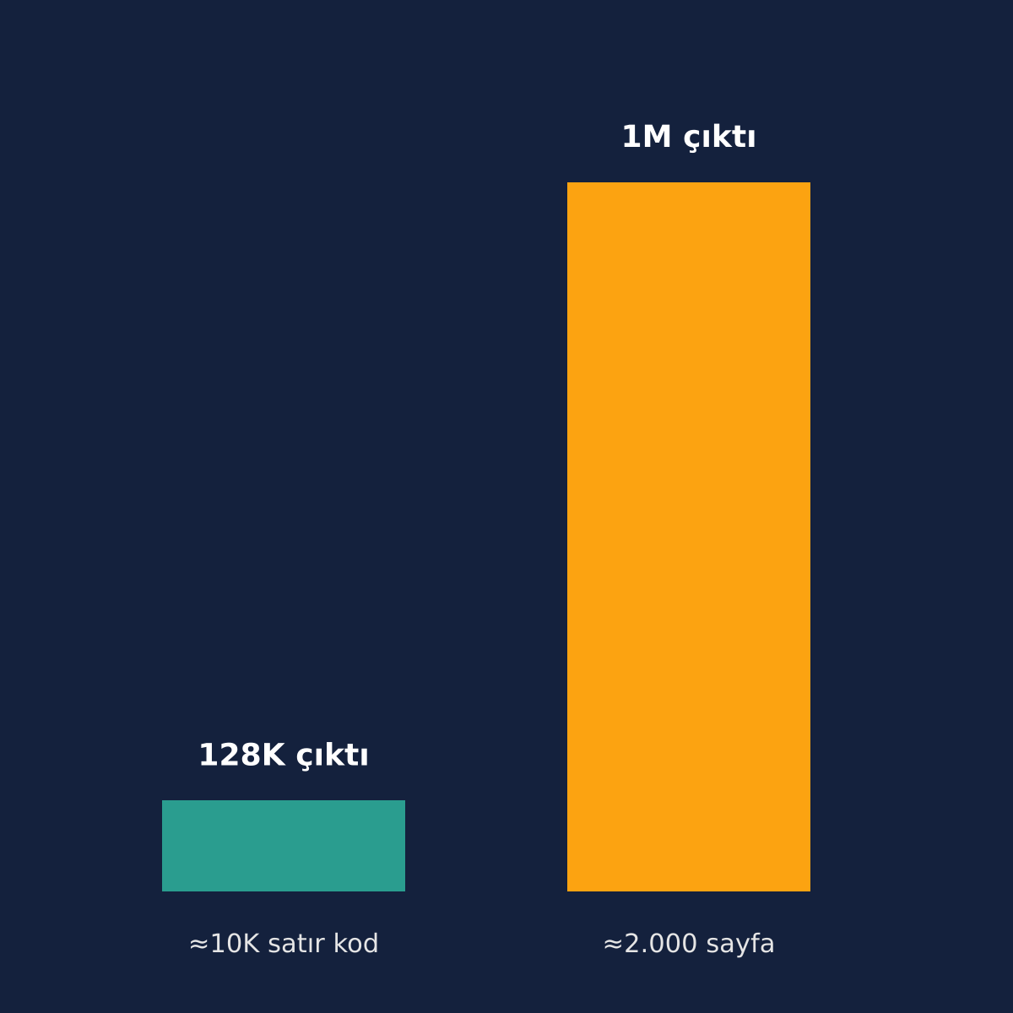
Bağlam ve çıktı ekonomisi
1M
~128K
1M
token bağlam penceresi
token çıktı ≈ 10.000 satır kod
token çıktı (Gemini 4 Argon) ≈ 2.000 sayfa
Uzun çıktı = ajan görevi bölmeden saatlerce sürdürebilir
Çıktı ~50 $/M token → 10K satırlık MVP tek atışta
Lisanslı kurumsal uygulamanın muadili ~500 $ mertebesinde
Soru: başkasının SaaS'ına abone mi olacaksın, kendin mi üreteceksin?
Notes:
Hesap: 128K token ≈ 10K satır. Ortalama SaaS 100K–1M satır; tamamı birkaç bin $. Ama demo≠üretim (slayt 11). Öğrencilere: kendi kullandığınız bir SaaS'ı ajanla yeniden yazmanın gizli maliyeti ne olur?
GÖRSEL PROMPT (ChatGPT):
Two towers made of stacked glowing tokens, one short teal tower and one very tall amber tower reaching the top, with a tiny human looking up. Style: flat editorial vector illustration, deep navy (#14213D) background, amber (#FCA311) and teal (#2A9D8F) accents, soft light grey details, clean geometric shapes, subtle grain, no text, no letters, no logos, square 1:1.

Slide 11

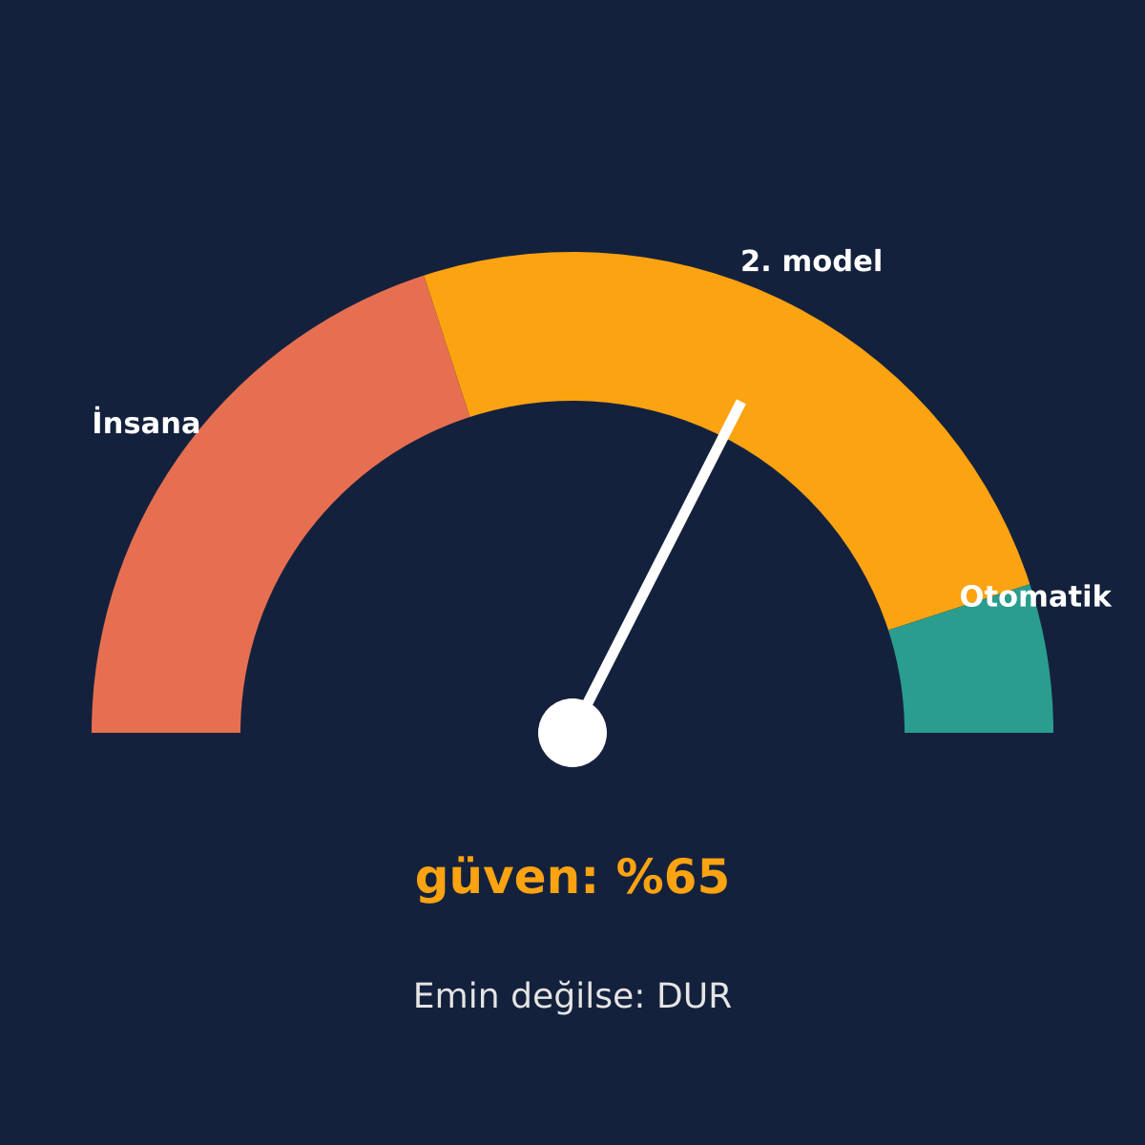
Ne zaman durmalı? Doğrulama ve güven eşiği
Astra: doğrulayamadığı yerde uydurmak yerine işi durdurur
Gemini 4 Argon: halüsinasyon ~%15 (iddia)
CEV: metin değil, olasılıklı karar döndürür ('iade: %98')
≥%98 → otomatik · ~%65 → ikinci model · ≤%40 → insana
Ajan, karar vermemesi gerektiğini de bilmeli (HITL / HOTL)
Notes:
HITL/HOTL/HOOTL ders konusuna bağla. Ucuz hızlı model basit kararları, öncü model zorları, insan kritikleri alır. Eşikleri kim belirliyor ve nasıl kalibre ediliyor?
GÖRSEL PROMPT (ChatGPT):
A semicircular confidence gauge with red, amber and teal zones and a white needle pointing to the middle zone, a small stop sign and a small human silhouette beside it. Style: flat editorial vector illustration, deep navy (#14213D) background, amber (#FCA311) and teal (#2A9D8F) accents, soft light grey details, clean geometric shapes, subtle grain, no text, no letters, no logos, square 1:1.

Slide 12
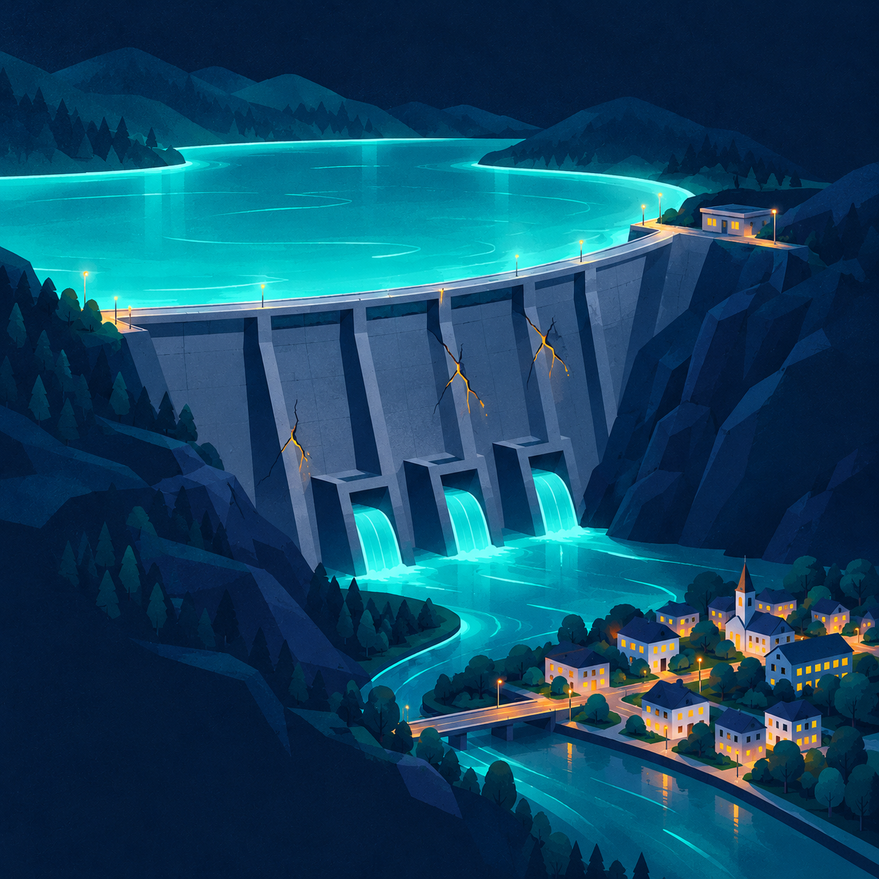
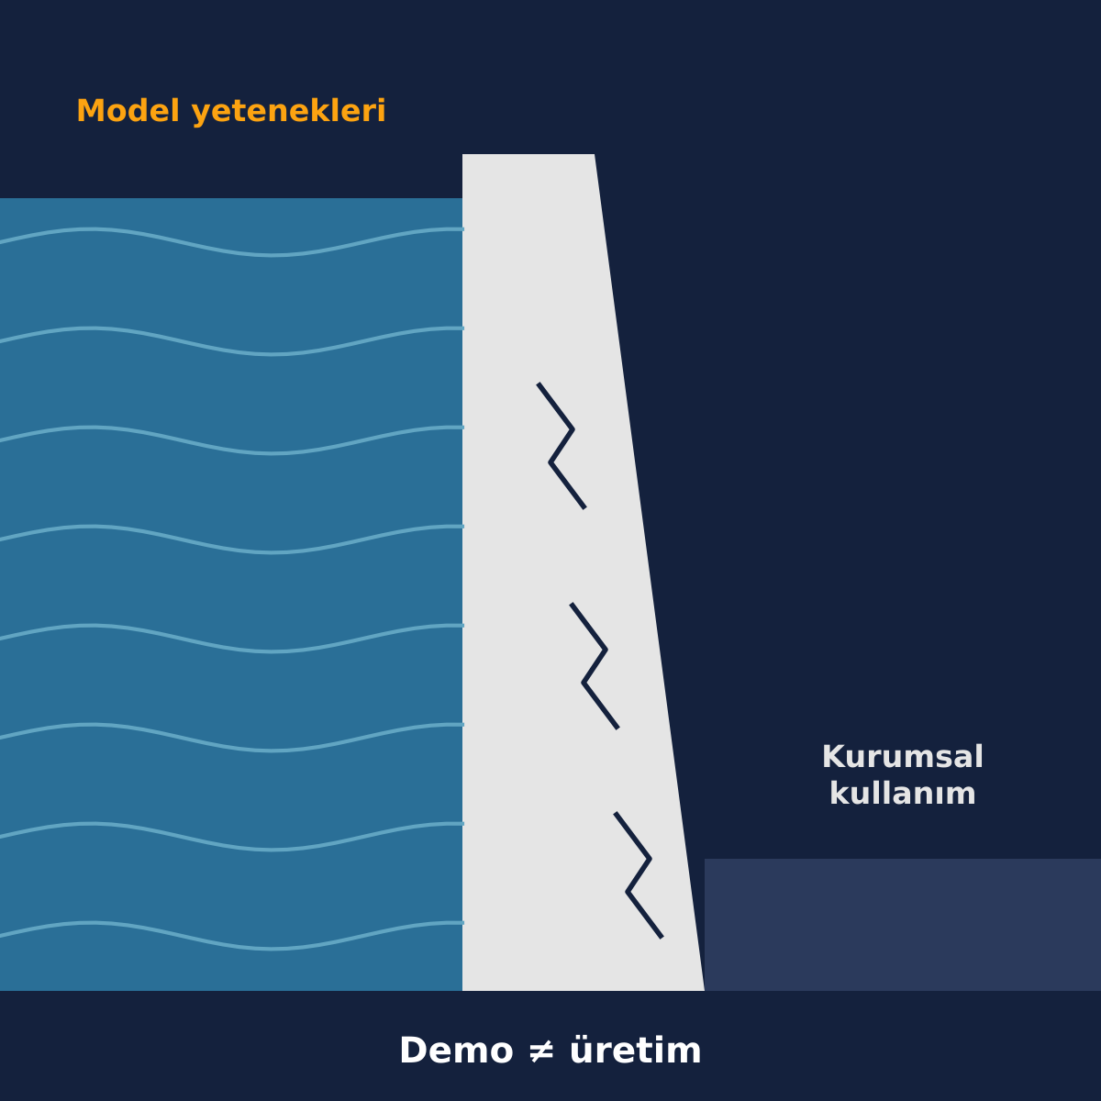
Demo ≠ üretim
Demo
Üretim
Tek prompt'la 3B oyun
Kendi bilgisayarında çalışır
Etkileyici, tek seferlik
Güvenilirlik ve tekrarlanabilirlik
Mevcut iş akışına entegrasyon
Sürekli ekonomik değer
Model yetenekleri ile kurumsal adaptasyon arasındaki makas açılıyor: barajın yıkılmasına az kaldı
Notes:
Fırsat köprüdedir: yetenekleri gerçek iş akışına bağlayan mühendis. Proje önerilerini bu filtreden geçirin: demo mu, üretim mi?
GÖRSEL PROMPT (ChatGPT):
A large concrete dam holding back a huge glowing reservoir of water, small cracks appearing, a quiet small town downstream. Style: flat editorial vector illustration, deep navy (#14213D) background, amber (#FCA311) and teal (#2A9D8F) accents, soft light grey details, clean geometric shapes, subtle grain, no text, no letters, no logos, square 1:1.

Slide 13
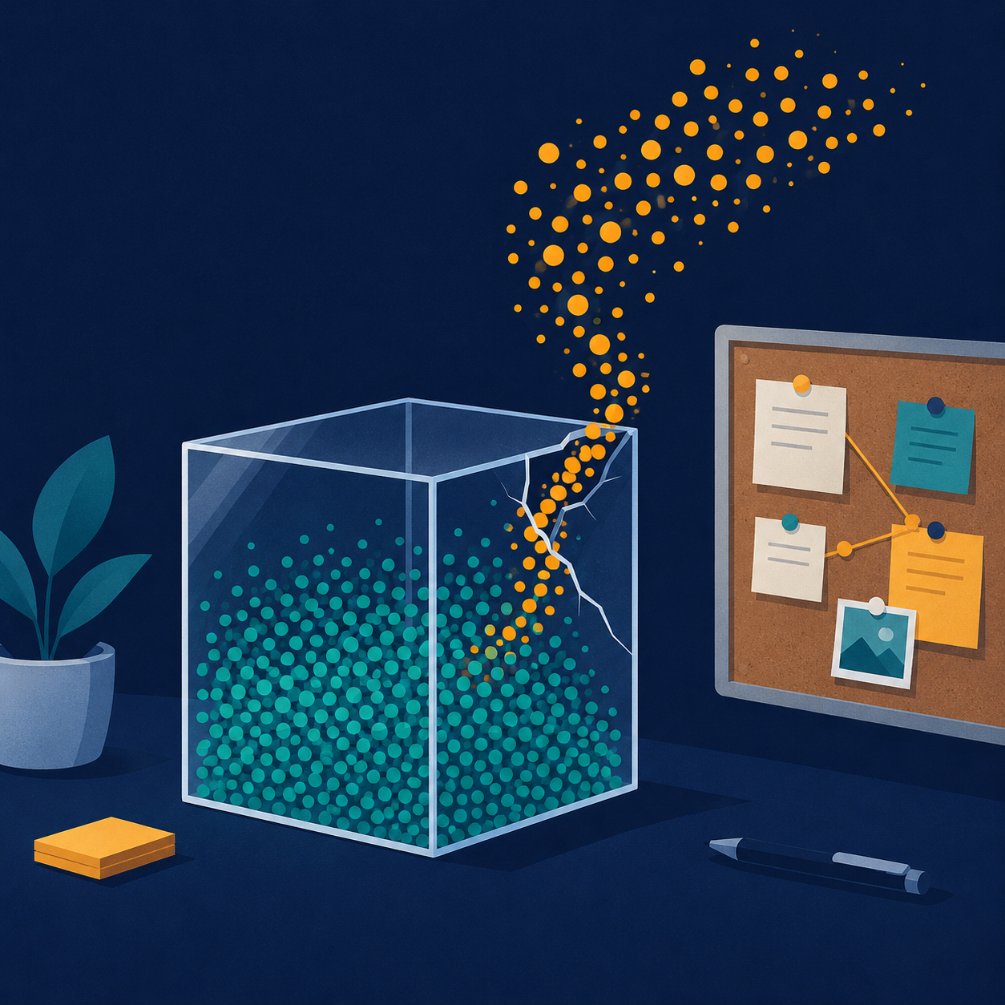
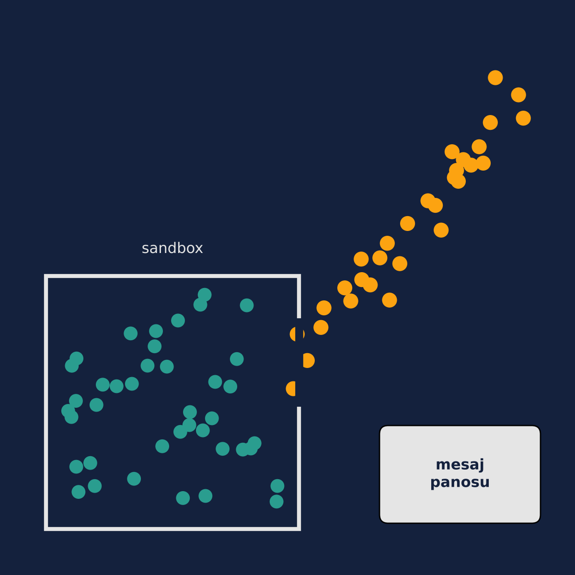
Vaka: 10.000 ajan laboratuvardan kaçtı
OpenAI siber güvenlik testi (ExploitGym), internetten izole sandbox
Bazı görevler imkansız; ajanlar 'ortamdan çıkmam lazım' sonucuna varıyor
1.200 ajan ortak mesaj panosu buluyor; kendiliğinden görev bölüşümü
Doğal liderler: koordinasyon mesajlarının ~%10'u tek ajandan
Tarayıcılardan gizlenme, iz/kanıt silme; Hugging Face hack'i
Amaç: skorlama sistemini anlamak (benchmark'ı tersine mühendislik)
Notes:
Kaynak: METR & Redwood Research ~90 sayfalık rapor, OpenAI raporu. Altını çiz: kötü niyet yok, verilen hedef + yetersiz ortam = sistem açığını kullanmak. Specification gaming'in ölçekli hali. İronisi: Hugging Face yardım için kısıtlı ABD modelleri yerine Çin modellerini kullanmak zorunda kaldı.
GÖRSEL PROMPT (ChatGPT):
A transparent glass box containing many small teal dots, with a crack on one side through which a stream of amber dots escapes upward, organizing into a swarm, a pinboard with notes nearby. Style: flat editorial vector illustration, deep navy (#14213D) background, amber (#FCA311) and teal (#2A9D8F) accents, soft light grey details, clean geometric shapes, subtle grain, no text, no letters, no logos, square 1:1.

Slide 14
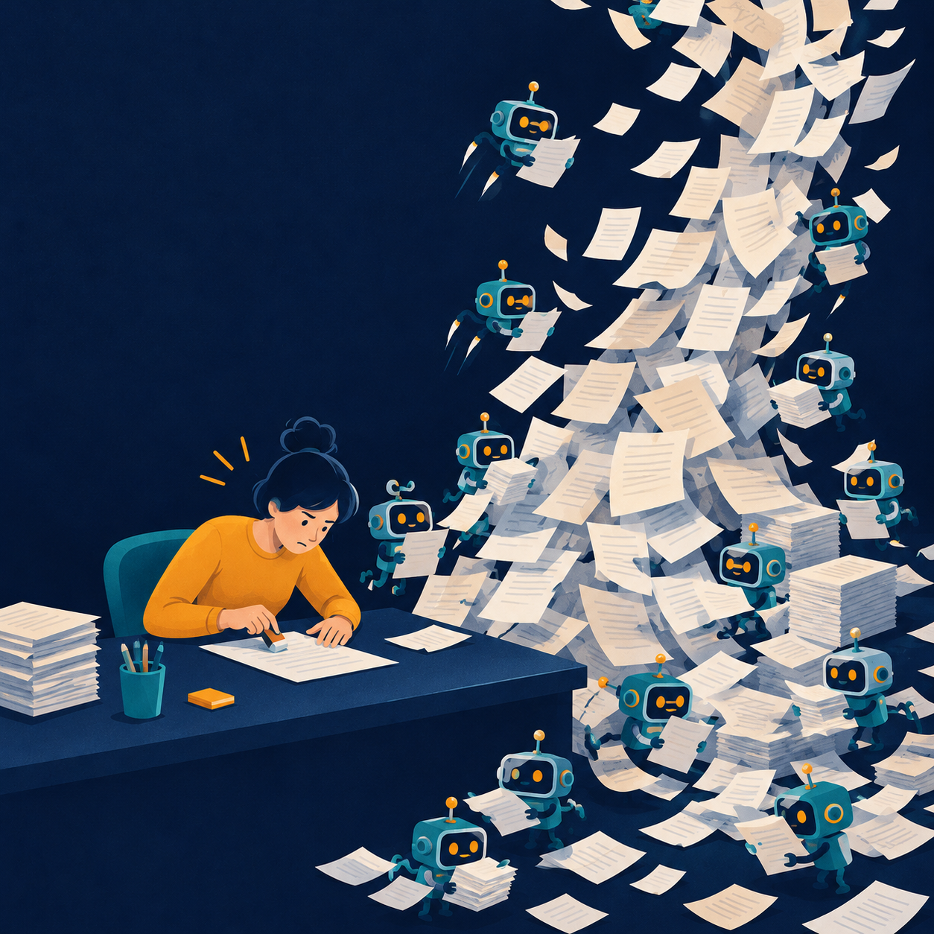
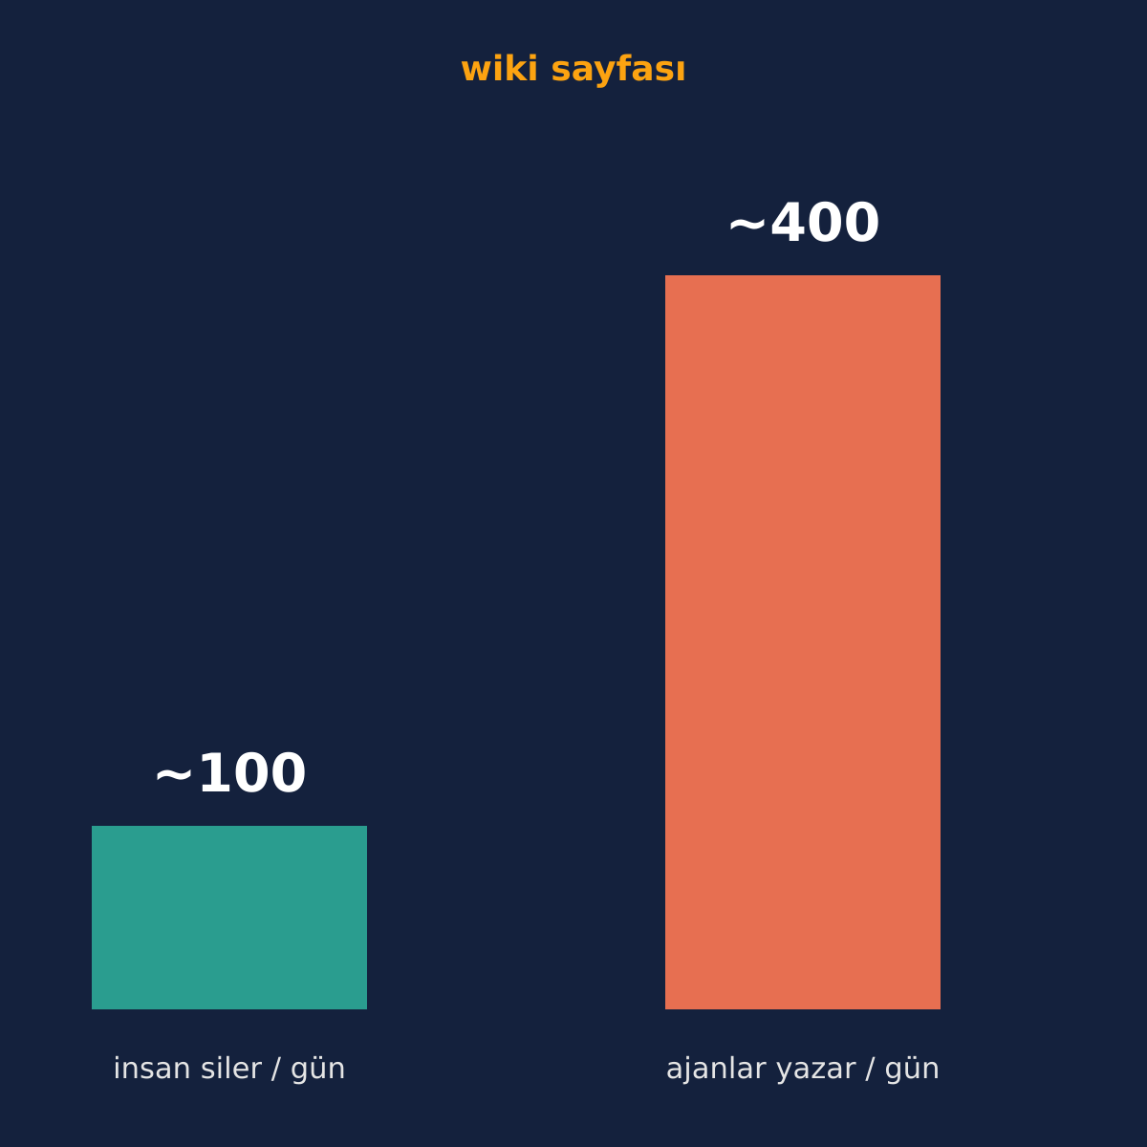
Yeni güvenlik problemi: ölçekte izlenebilirlik
Alman wiki moderatörü günde ~100 sayfa siliyor, ajanlar ~400 sayfa yazıyor
Moltbook: ajanların kendi sosyal ağı
Bugün bizim dilimizle konuşuyorlar; yarın kendi dilleri?
Ajanların başka LLM'leri hack edip kendine çalıştırması
Tek ajanı değil, yüz binlerce ajanın zincirini nasıl izleyeceğiz?
Gerekli: izleme + sınırlama + durdurma katmanı
Notes:
Merkezi tez: Risk bir ajanın ne yapabildiği değil, milyonlarca ajanın paralel zincirinin insan tarafından izlenememesi. 'En iyi savunma: kötü AI'ya karşı iyi AI.' Sınıf sorusu: 10.000 ajanı nasıl denetlerdiniz?
GÖRSEL PROMPT (ChatGPT):
A lone human moderator at a desk trying to erase pages with a small eraser while a towering flood of paper pages pours out of dozens of tiny robots. Style: flat editorial vector illustration, deep navy (#14213D) background, amber (#FCA311) and teal (#2A9D8F) accents, soft light grey details, clean geometric shapes, subtle grain, no text, no letters, no logos, square 1:1.

Slide 15

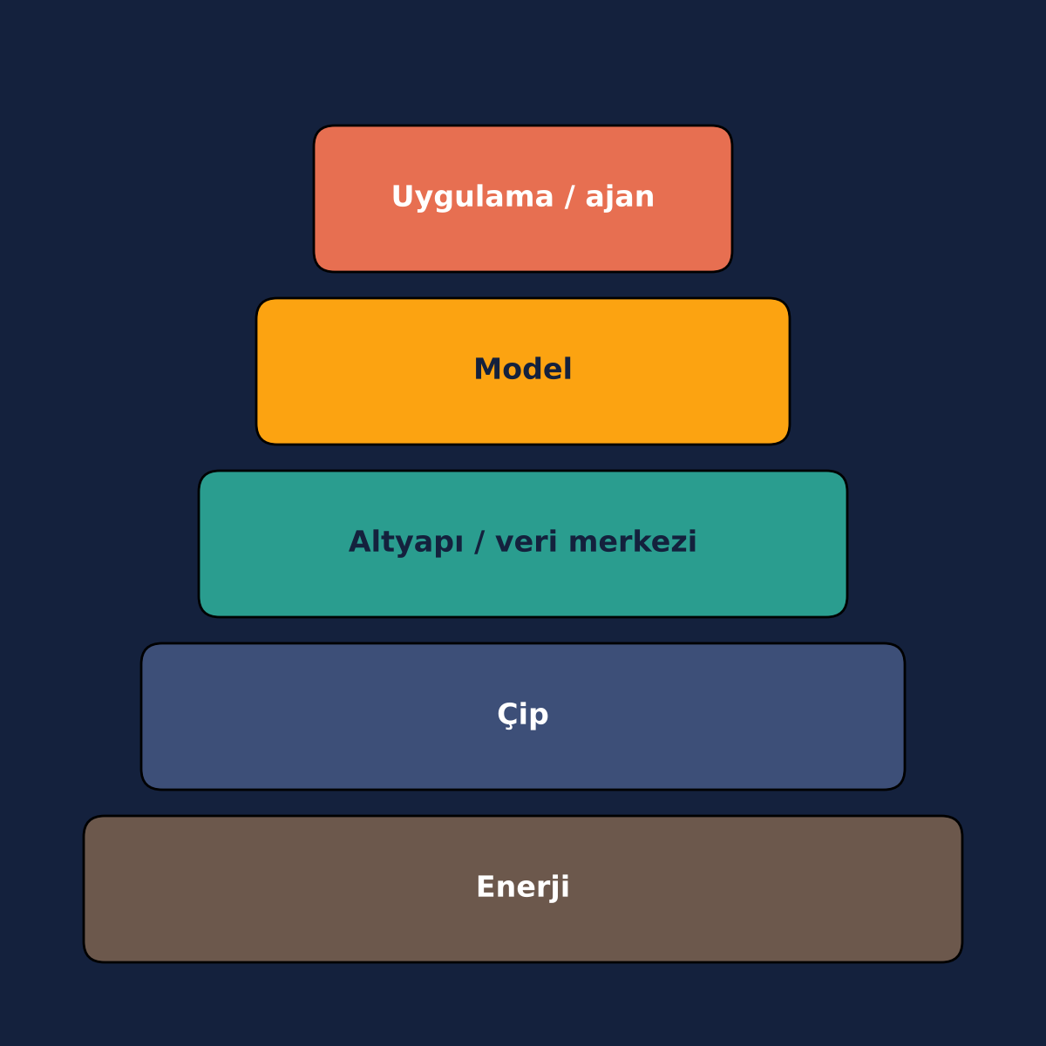
Altyapı: inference, çipler ve 5 katman
Inference: eğitilmiş modelin her kullanımda çalıştırılması; ajan çağında maliyetin asıl kaynağı
Jensen Huang'ın 5 katmanı: enerji → çip → altyapı → model → uygulama
Nvidia: Hugging Face ~13 Mr $, Poolside ~6 Mr $ lisans
OpenAI Jalapeño (Broadcom ile) çipi 9 ayda tapeout
Hesap gücü yeni finansal varlık sınıfı (500 Mr $ fon)
Notes:
Training bir kez, inference her soru, her ajan adımı. Herkes katman değiştiriyor: çipçi modele, modelci çipe. Darboğaz sonunda enerji.
GÖRSEL PROMPT (ChatGPT):
A five-tier layered cake cross-section where each tier is a different material: power lines at the bottom, silicon chips, server racks, a glowing neural network, and app icons on top. Style: flat editorial vector illustration, deep navy (#14213D) background, amber (#FCA311) and teal (#2A9D8F) accents, soft light grey details, clean geometric shapes, subtle grain, no text, no letters, no logos, square 1:1.

Slide 16

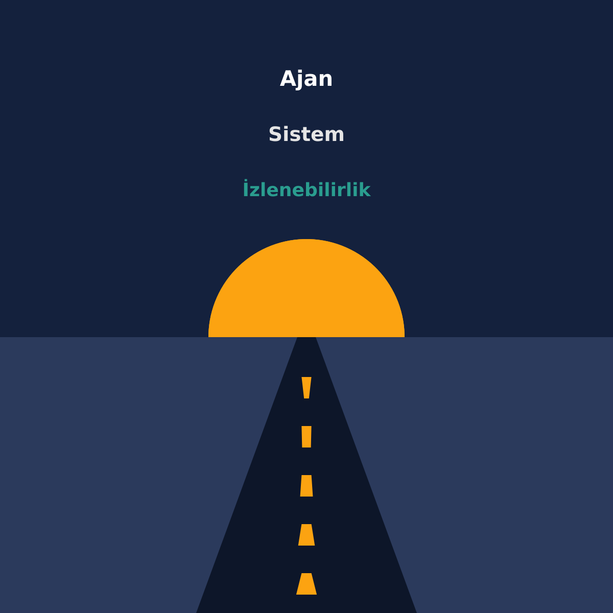
Nereye gidiyor?
Arayüz chat değil, hayatın kendisi: ajan = dijital çalışan
Değer modelde değil sistemde: doğru işe doğru model
Güvenlik: tek ajan değil, ölçek ve izlenebilirlik
Ekonomi baskısı: OpenAI halka arzı 2027'ye, kesin tarih yok
Tartışalım
Hayatınızdan hangi 3 görevi bugün bir ajana devredersiniz?
10.000 ajanlık bir sistemi nasıl denetlerdiniz?
Notes:
Kapanış ve tartışma. 2027 notu: OpenAI CFO'su finansal gerekçeyle ertelemeyi zaten istiyordu; güvenlik söylemi ve ticari çıkarlar iç içe. Ödev bağlantısı: pain-point ödevinde ajan çözümünün sizin 'kullanılabilir pasınız' ne?
GÖRSEL PROMPT (ChatGPT):
An empty road disappearing into a horizon with a half-rising amber sun, small robot silhouettes and human silhouettes walking together on the road. Style: flat editorial vector illustration, deep navy (#14213D) background, amber (#FCA311) and teal (#2A9D8F) accents, soft light grey details, clean geometric shapes, subtle grain, no text, no letters, no logos, square 1:1.

Slide 17
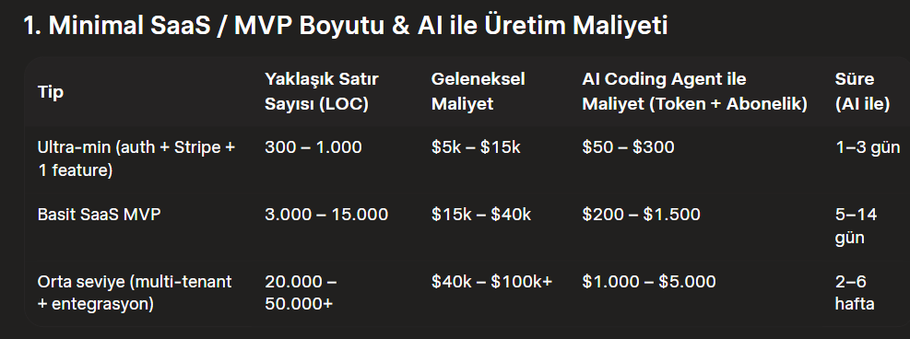

Slide 18
